Slide 1





Tan
微積分
8
積分技巧
© 2011 Cengage Learning. All Rights Reserved. May not be scanned, copied or duplicated, or posted to a publicly accessible website, in whole or in part.

Slide 2

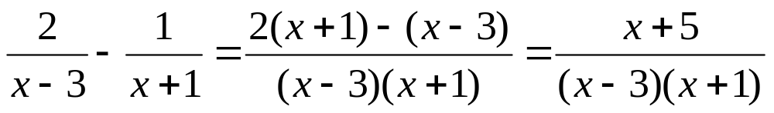
8.4
部分分式的方法
部分分式
於代數中，我們知道如何將兩個或兩個以上的有理式（分式）合併成一個式子，就是將分母通分後合併。
譬如：
(1)
然而有時候將過程倒轉過來會更好，亦即，將一個複雜的式子拆成簡單的式子之和或差。
Tan/微積分-Ch8.4-p422

Slide 3
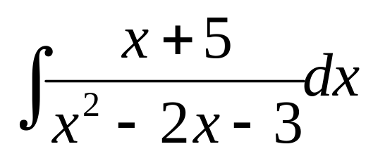
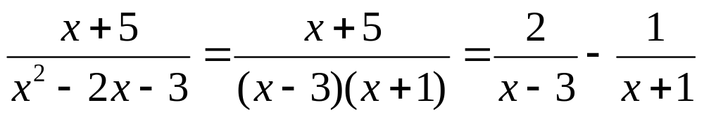
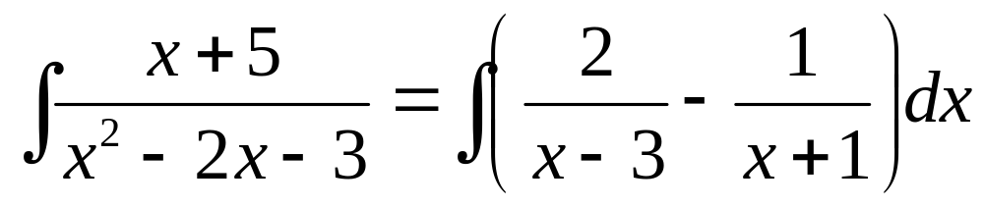
部分分式
例如：假設要計算積分
(2)
透過式(1) 的協助，將被積分函數寫成
(3)
式子等號兩邊再對x 積分可得
Tan/微積分-Ch8.4-p422

Slide 4
部分分式
= 2 ln | x – 3 | – ln | x + 1 | + C
式(3) 右邊的表示式稱為(x + 5)/(x² – 2x – 3)的部分分式分解（partial fraction decomposition），且每一項稱為部分分式（partial fraction）。
我們已經使用計算式(2) 中的被積分函數的積分技巧稱為部分分式的方法（method of partial fractions），此方法也可以用來積分任意有理函數。
Tan/微積分-Ch8.4-p422

Slide 5
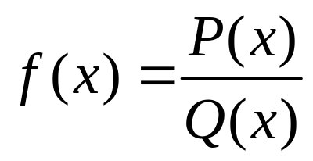
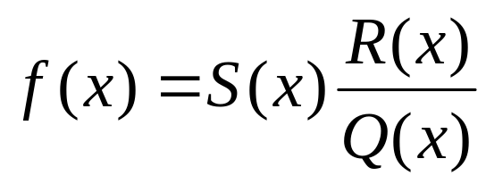
部分分式
假設f 為有理函數且定義為
此處P(x) 與Q(x) 都是多項式。若P(x)的次方大於或等於Q(x) 的，可用長除法將f(x)表示為
(4)
此處S 為多項式（polynomial）且R(x) 的次方低於Q(x)的次方。
Tan/微積分-Ch8.4-p422

Slide 6
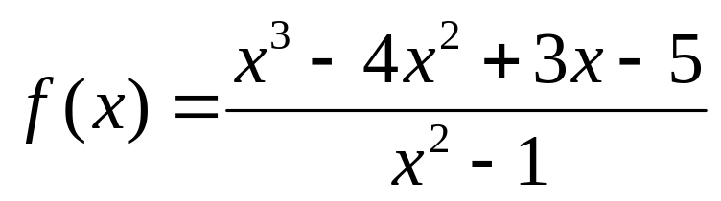
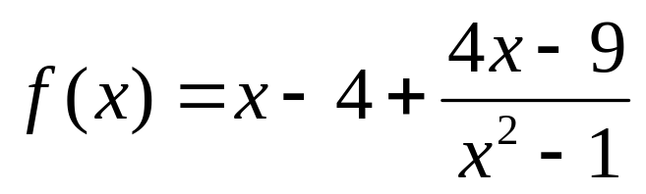
部分分式
例如：若
則使用長除法可得
Tan/微積分-Ch8.4-p422~423

Slide 7
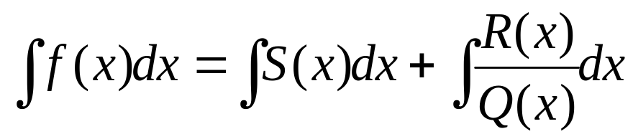
部分分式
現在若對f 積分，則由式(4) 可得
式子等號右邊的第一個積分是多項式，所以比較容易積分。
為計算第二個積分，先將R(x)/Q(x) 分解成部分分式的和，然後再逐項積分。
Tan/微積分-Ch8.4-p423

Slide 8
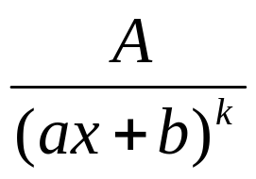
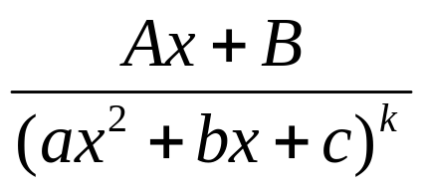
部分分式
R(x)/Q(x) 之所以可以被分解是由於下面代數的結果，此處
只有敘述並沒有證明：
  1. 每個多項式Q 可以被因式分解為線性因子的乘積（ax + b 的形式）與不可分解的二次因子（ ax² + bx + c的形式，其中b² – 4ac < 0 ）。
  2. 每一個有理函數R(x)/Q(x)，若R(x) 的次方低於（less than）Q(x)的次方，則它可以被分解成形式為
  或
  的部分分式的和。
Tan/微積分-Ch8.4-p423

Slide 9
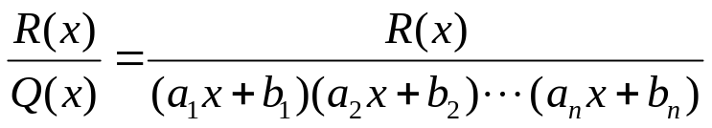
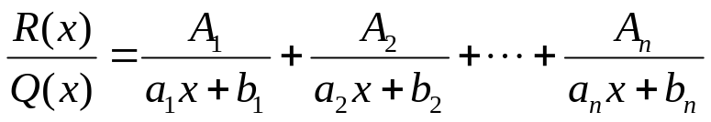
部分分式
有理函數R(x)/Q(x) 被分解成部分分式的形式取決於Q(x) 的形式，並可以經由檢驗四種情形來說明。
情形1：相異的線性因子
若
其中所有因子a_{k}x + b_{k}（k = 1, 2, ..., n）都不相同，則存在常數A₁,A₂,..., A_{n}，使得
Tan/微積分-Ch8.4-p423

Slide 10
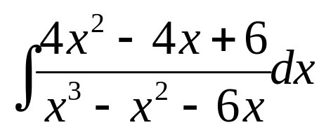
例題 1
求 。
解：
被積分函數的分子之次方低於分母的，所以這裡不需要使用長除法。
又分母可以寫成x(x – 3)(x + 2)的形式，即三個不同的線性因子相乘。
Tan/微積分-Ch8.4-p423

Slide 11
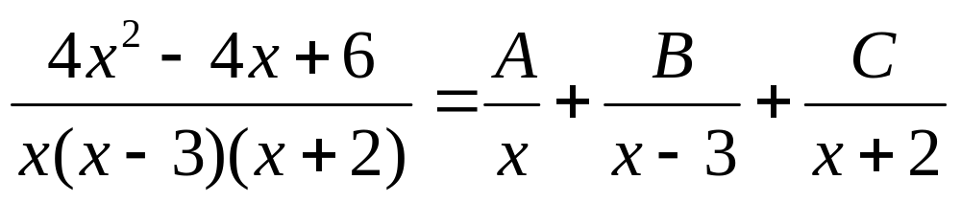
例題 1－解
所以它的部分分式為
接著要決定A, B 和C。式子等號兩邊同乘x(x – 3)(x + 2)，可得
4x² – 4x + 6 = A(x – 3)(x + 2) + Bx(x + 2)
+ Cx(x – 3)
Tan/微積分-Ch8.4-p423~424

Slide 12
例題 1－解
cont’d
若將式子等號右邊各項通分後合併再將等次方的x 放一起，則會得到式子
4x² – 4x + 6 = (A + B + C)x²
+ (–A + 2B – 3C)x – 6A
兩個多項式相等，所以它們相同次方的x項之係數必須相等。
由x², x¹與x⁰ 的係數依序對等後可得A, B 與C 的線性聯立方程式：
A + B + C = 4
Tan/微積分-Ch8.4-p424

Slide 13
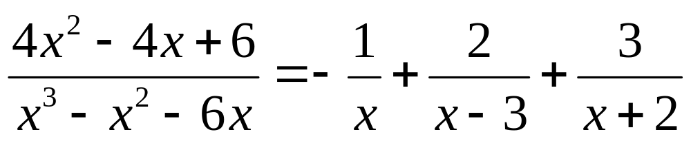
例題 1－解
–A + 2B – 3C = –4
–6A = 6
其解為A = – 1, B = 2 與C = 3。
因此，被積分函數經過分解後的部分分式為
Tan/微積分-Ch8.4-p424

Slide 14
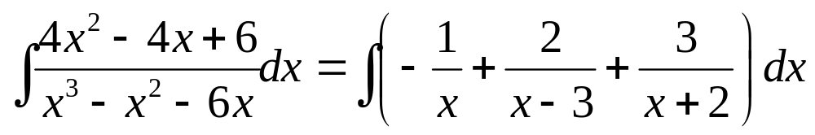
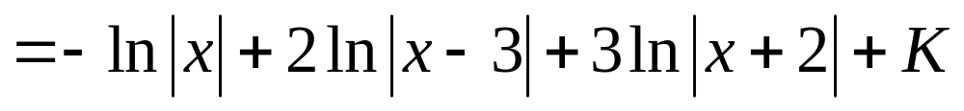
例題 1－解
最後，式子兩邊同時積分可得
此處K 為積分常數。
Tan/微積分-Ch8.4-p424

Slide 15
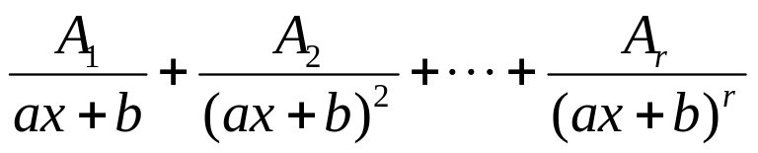
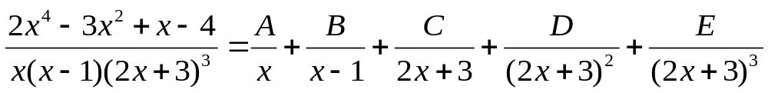
部分分式
譬如：
情形2：重複的線性因子
若Q(x) 有(ax + b)^{r} 的因子，且r > 1，則R(x)/Q(x) 可被分解為r 個部分分式的和，其形式為
此處的A_{k} 都是實數。
Tan/微積分-Ch8.4-p424

Slide 16
部分分式
記得若一個二次式ax² + bx + c不可寫成實根之線性因子的乘積，則它稱為不可約的（irreducible）。
Tan/微積分-Ch8.4-p426

Slide 17
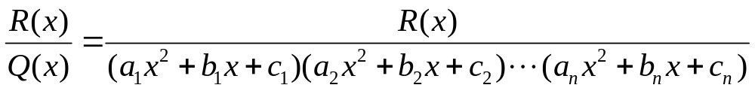
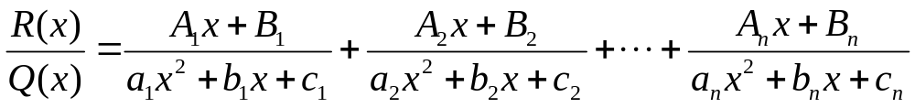
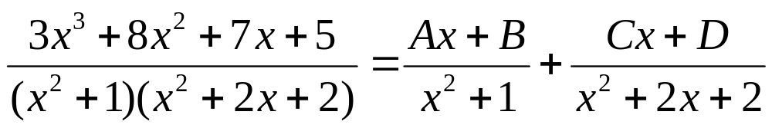
部分分式
例如：
情形3：相異不可約的線性因子
若
並且所有因子a_{k}x² + b_{k}x + c_{k}（k = 1, 2, .... n）都不相同且不可約的，則存在常數A₁, A₂, … , A_{n}, B₁, B₂, … ,B_{n}，使得
Tan/微積分-Ch8.4-p426

Slide 18
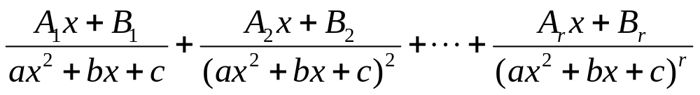
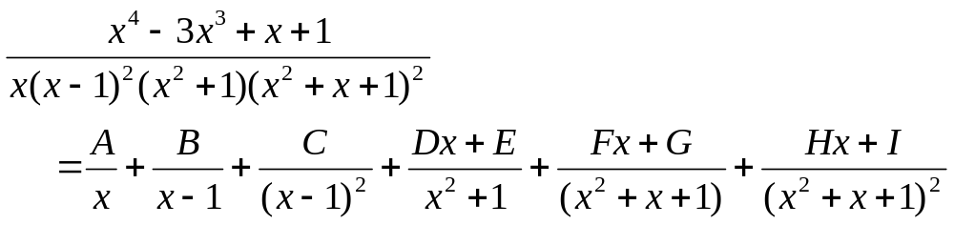
部分分式
例如：
情形4：重複不可約的二次式因子
若Q(x) 含(ax² + bx + c)^{r}且r > 1，其中ax² + bx + c是不可約的，則R(x)/Q(x) 可被分解為含r 個部分分式和的形式，即
並且A_{k} 與B_{k} 都是實數。
Tan/微積分-Ch8.4-p428

